Slide 1
Органы пищеварения
14.05.2020 группа №2
Режим дня школьника

Slide 2
Твоё тело получает пищу и преобразует её в энергию при помощи пищеварения. В процессе пищеварения еда расщепляется до молекул, которые наше тело может усвоить, - это питательные вещества. Клетки потребляют питательные вещества и избавляются от ненужных.

Slide 3
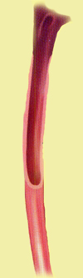
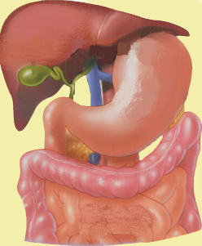
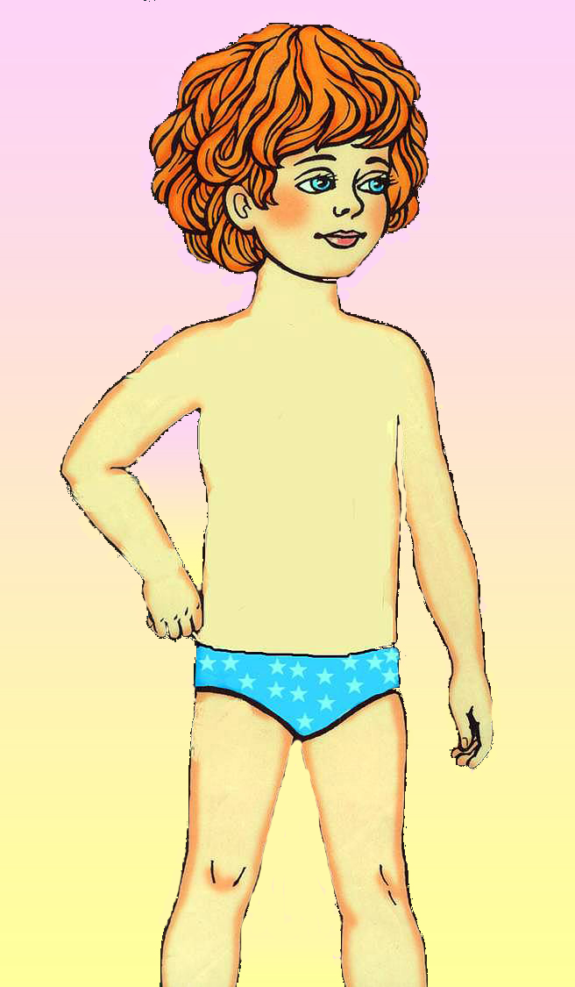
Печень4
Ротовая 1
полость
Желчный
пузырь
Язык
Пищевод 2
Тонкий 5
кишечник
Толстый 6
кишечник
Желудок 3
интересные
факты

Slide 4
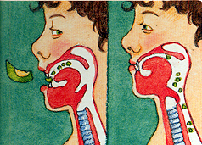
Ротовая полость
Процесс пищеварения начинается в ротовой полости. Зубы измельчают пищу, язык прижимает её к нёбу, смешивая со слюной.
Когда зубы и слюна делают пищу мягкой, язык проталкивает её к глотке.

Slide 5
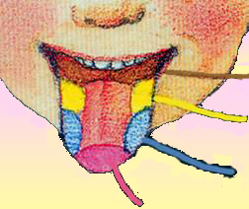
Язык
Язык также помогает различать вкус. Вкусовые сосочки на поверхности языка передают сигналы в мозг: сладкое, кислое солёное, горькое.
горькое
кислое
солёное
сладкое

Slide 6
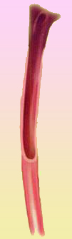
Пищевод
Далее размельчённая пища по пищеводу поступает в желудок. Пищевод – это мышечная трубка, выстланная слизистой оболочкой.

Slide 7
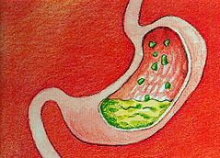
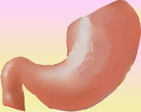
Желудок
Когда пища достигает желудка, мышцы желудка
её сдавливают, встряхивают,
перемешивают,
доводя до кашицеобразного состояния.
Здесь пища разлагается под действием соляной кислоты и желудочного сока.

Slide 8
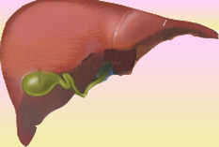
Печень
Печень вырабатывает желчь, которая расщепляет пищу и способствует её перевариванию. А так же обезвреживает некоторые вредные вещества, попадающие в организм.
печень

Slide 9
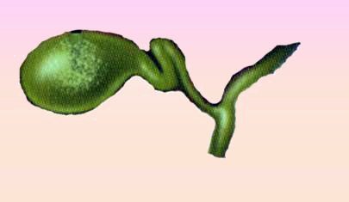
Желчный пузырь
Желчный пузырь – это «мешок», в котором хранится желчь, образованная в печени.

Slide 10
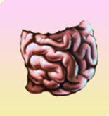
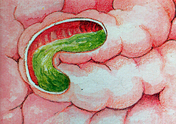
Тонкий кишечник
Процесс пищеварения продолжается в тонкой кишке. Здесь происходит основное пищеварение. Все полезные для организма вещества сквозь стенку тонкой кишки поступают в кровь. Кровоток разносит их ко всем органам тела.

Slide 11
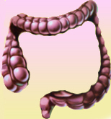
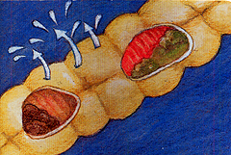
Толстый кишечник
В толстом кишечнике извлекаются минеральные вещества и влага. В кишке остаются лишь плотные отходы. Они перемещаются вниз по прямой кишке. Отходы выделяются через прямую кишку.
прямая
кишка

Slide 12
Это интересно
Длина твоего пищеварительного тракта от начала до конца составляет свыше 9 метров!
В кишечнике одного человека полезных бактерий больше, чем людей на Земле. Миллиарды бактерий помогают переваривать пищу.

Slide 13
Проверь себя.

Slide 14
Вспомни название органов пищеварительной системы:
печень
ротовая
полость
желудок
пищевод
тонкий
кишечник
толстый
кишечник

Slide 15
Вспомни название органов пищеварительной системы:
печень
ротовая
полость
желудок
пищевод
тонкий
кишечник
толстый
кишечник

Slide 16
Вспомни название органов пищеварительной системы:
печень
ротовая
полость
желудок
пищевод
тонкий
кишечник
толстый
кишечник

Slide 17
Вспомни название органов пищеварительной системы:
печень
ротовая
полость
желудок
пищевод
тонкий
кишечник
толстый
кишечник

Slide 18
Вспомни название органов пищеварительной системы:
печень
ротовая
полость
желудок
пищевод
тонкий
кишечник
толстый
кишечник

Slide 19
Вспомни название органов пищеварительной системы:
печень
ротовая
полость
желудок
пищевод
тонкий
кишечник
толстый
кишечник

Slide 20

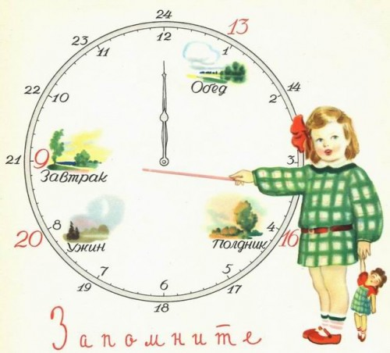
Режим дня школьника

Slide 21


Что такое режим?

Slide 22
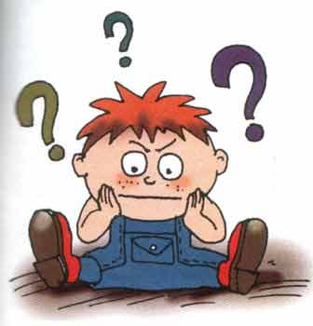
Чтобы многое успеть сделать, многому научиться , важно уметь правильно распределять своё время, вырабатывать удобный распорядок дня, или режим.
Распорядок дня – время подъёма утром, зарядка, часы занятий в школе и дома.

Slide 23
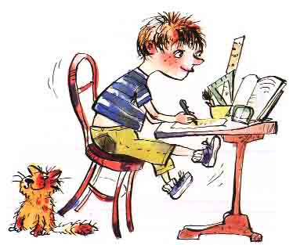
Основное требование к режиму — это точность во времени и правильное чередование, смена одних видов деятельности другими.
Должно быть установлено время, когда ребенок ложится спать, встает, ест, выполняет уроки, гуляет, выполняет несложные, посильные для него обязанности. Время это необходимо точно соблюдать.

Slide 24
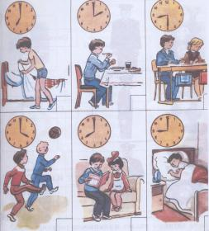
Помни твердо, что режим
людям всем необходим!

Slide 25
Приучая детей к определенному режиму, к выполнению гигиенических требований, мы создаем у них полезные для организма навыки и тем самым сохраняем их здоровье.
Твердый режим дня, установленный в соответствии с возрастными особенностями детей, — одно из существенных условий нормального физического развития ребенка.

Slide 26
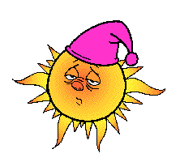
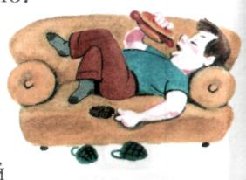
Сон. Только во время сна ребенок получает полный отдых. Сон должен быть достаточно продолжительным: дети 5—6 лет спят 13 часов, 7—8 лет — 12 часов. Из этого времени необходимо, особенно для младших детей, выделить часа полтора для дневного сна. Дети должны ложиться не позднее 8—9 часов вечера.

Slide 27

Питание. Дети получают питание 4—5 раз в день. Первая еда дается через полчаса, во всяком случае не позднее чем через час после пробуждения ребенка, а последняя — часа за полтора до сна. Между приемами пищи должны быть установлены промежутки в 3—4 часа, их надо строго соблюдать. Наиболее сытная еда дается в обед, менее сытная — на ужин.

Slide 28

Прогулки. Как бы точно ни соблюдалось время сна и еды, режим нельзя признать правильным, если в нем не предусмотрено время для прогулки. Чем больше времени дети проводят на открытом воздухе, тем они здоровее.

Slide 29
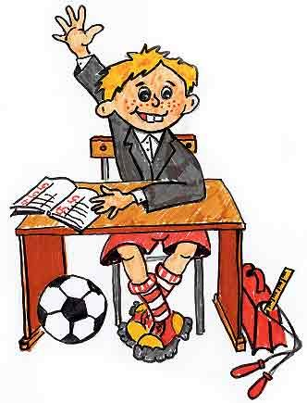
Примерный режим дня школьника:
7:00 Подъем
7:05 – 7:30 Утренняя зарядка, умывание, уборка постели.
7:30-7:50 Завтрак
7:50 – 8:20 Дорога в школу.
8:30 – 12:30 Занятия в школе
12:30 – 13:00 Дорога из школы
13: 00 – 13:30 Обед.
13:30 – 14:30 Послеобеденный отдых, сон для детей 6 – 7 лет.
14:30 – 16:00 Прогулка, подвижные игры на улице.
16:00 – 17:30 Приготовление уроков.
17:30 – 19:00 Прогулка.
19:00 – 20:30 Ужин и свободное время.
20:30 – 21:00 Приготовление ко сну, ванна, уход за одеждой и обувью.
21:00 Спокойной ночи!

Slide 30
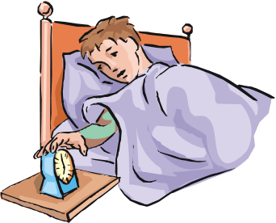
Пользуясь правилами составь свой режим дня
1.Спать не менее 9,5-10 часов.
2.Чередовать занятия – отдых - физическую гимнастику.
3. Есть в одни и те же часы.

Slide 31
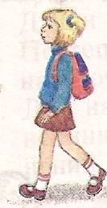
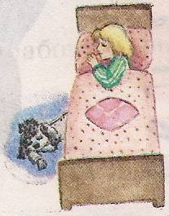
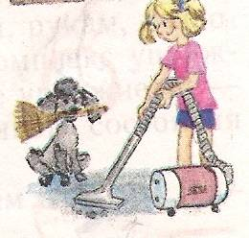
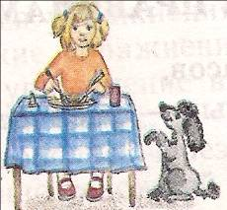
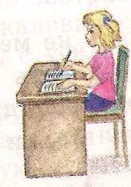
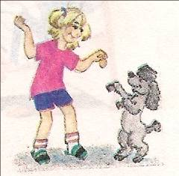

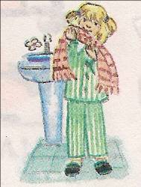
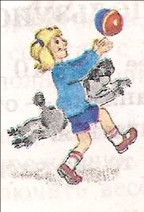
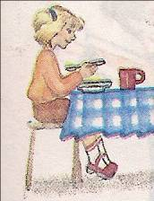
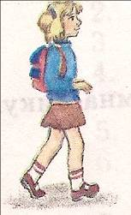
Расскажи, какой у тебя режим дня.

Slide 32

Соблюдай режим труда и быта -
здоровье будет крепче гранита

Slide 33
Молодец!

